Slide 1


Slide 2
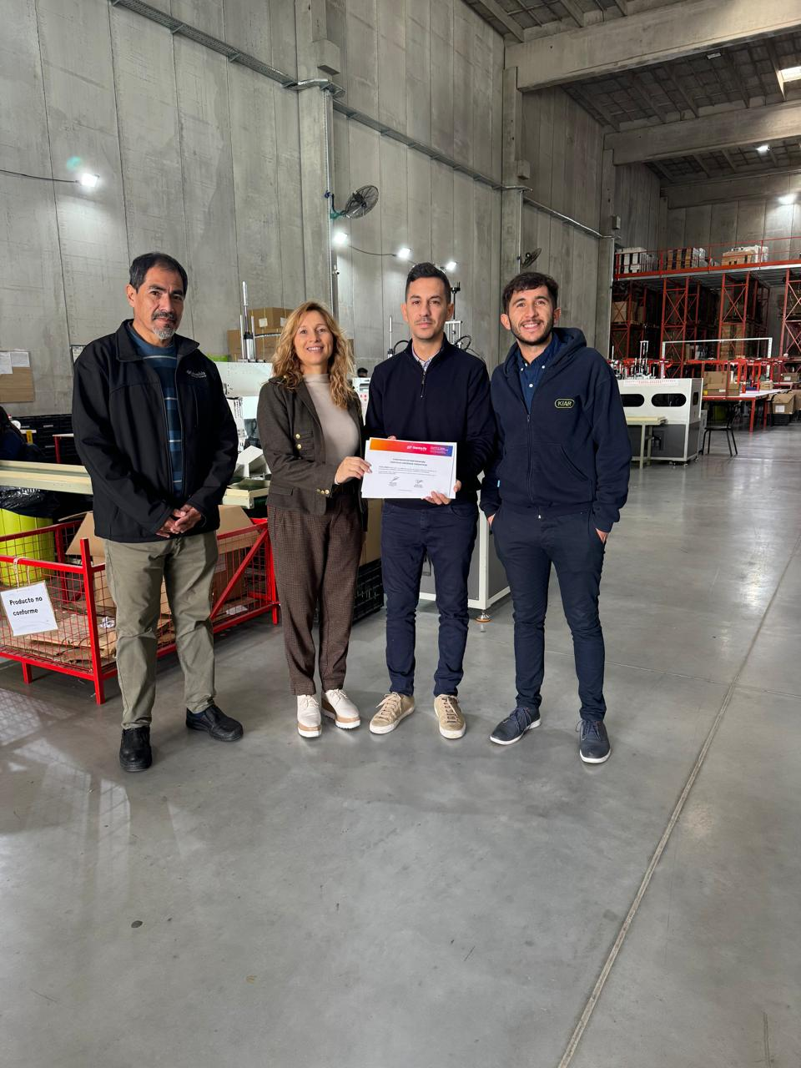



Prácticas
Laborales
Formativas

Slide 3




Slide 4


6 meses de aprendizaje recibiendo un estímulo económico (50% del salario mínimo vital y móvil)
Permite a las empresas a capacitar el perfil laboral que favorezca su desarrollo productiva

Slide 5


Ser mayor de 18 años.
Residir en la provincia de Santa Fe.

Slide 6


Contar con instalaciones habilitadas, con insumos y/o herramientas necesarias para el desarrollo de las actividades.
Cumplir con las normas de higiene y seguridad aplicables a la actividad, y que cumplan con la normativa vigente.

Slide 7
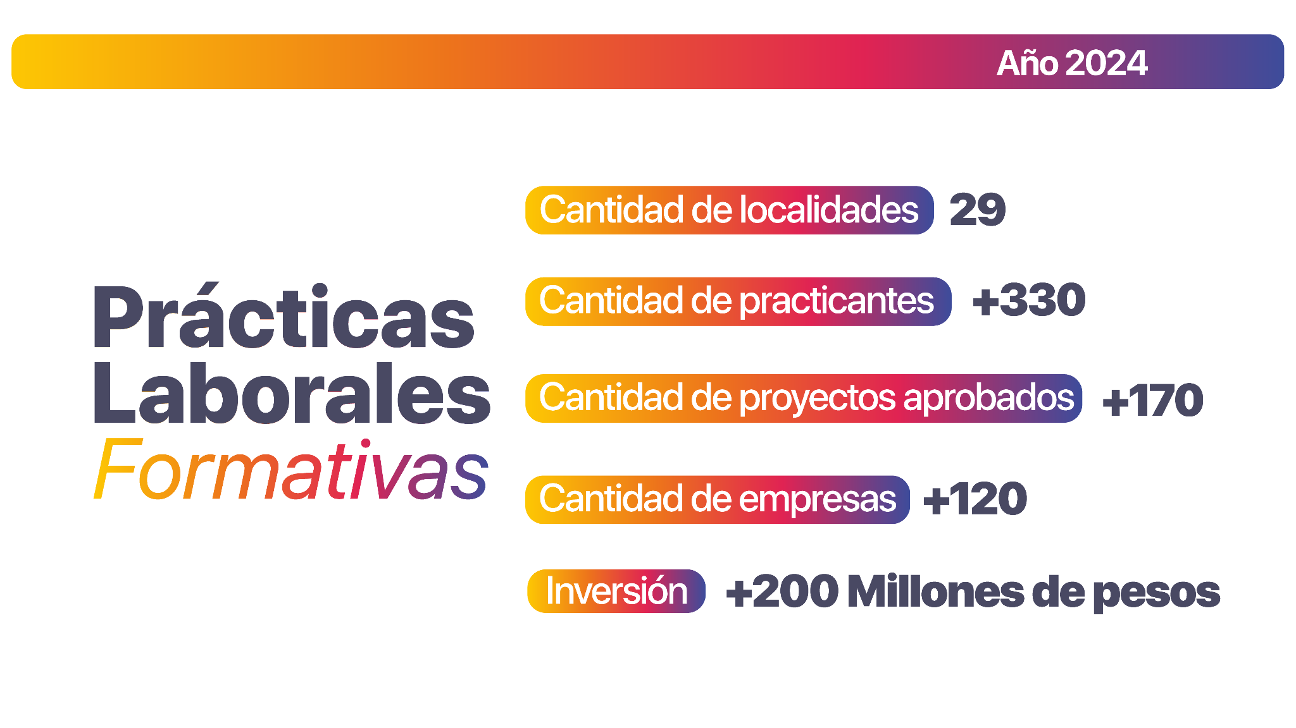

Slide 8



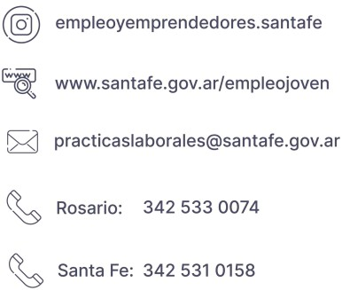

Slide 9


